Slide 1


Các bạn hãy lắng nghe cô đọc bài thơ “Trung thu của bé”- Sưu tầm

Slide 2

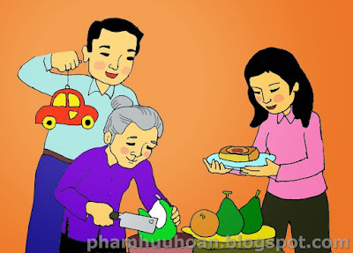
Trung thu của bé
Trung thu của bé
Cả nhà đều lo
Bố mua ô tô
Mẹ mua bánh dẻo
Bà thì khéo léo
Gọt bưởi, gọt hồng
Làm con chó bông
Bày lên mâm cỗ

Slide 3
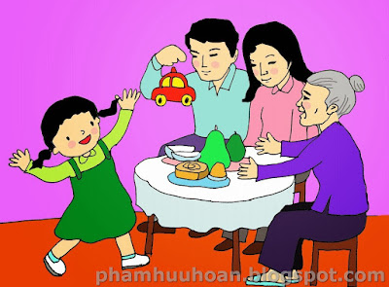
Bé vui hớn hở
Nhận quà: cảm ơn!
Bé càng xinh hơn
Trung thu của bé.

Slide 4

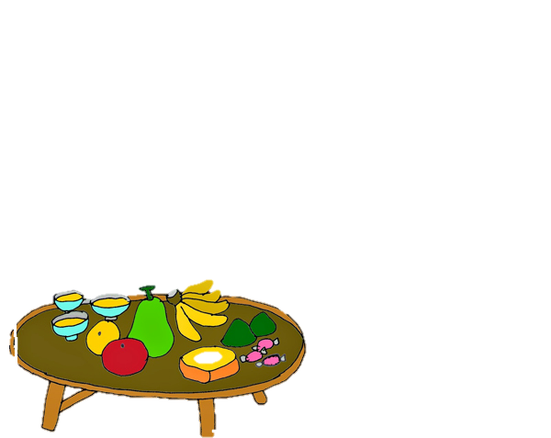
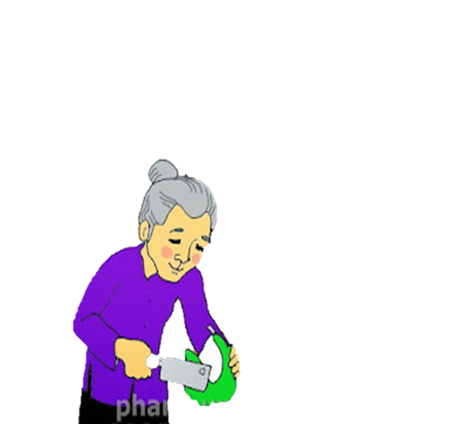
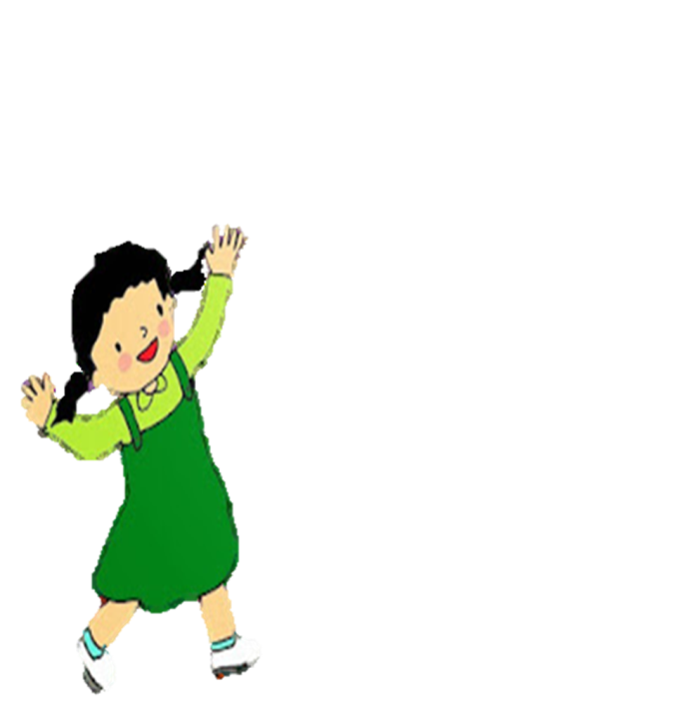
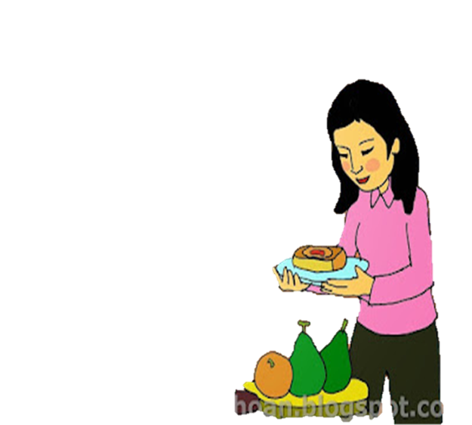
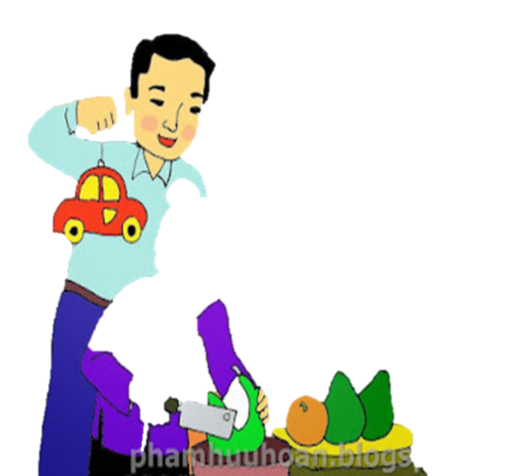
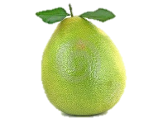
Cô vừa đọc cho chúng mình nghe bài thơ gì?
Trong bài thơ có nhắc đến những ai?

Slide 5

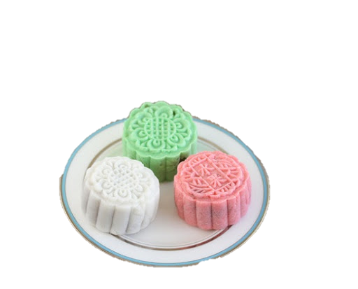
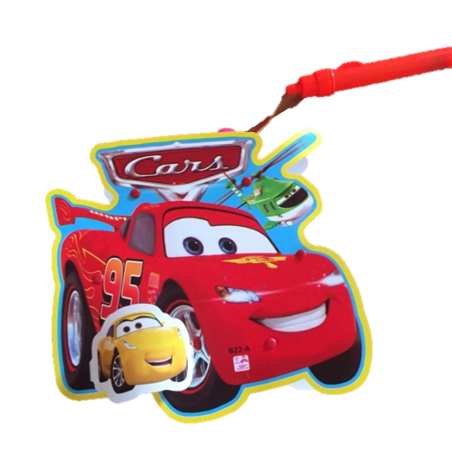
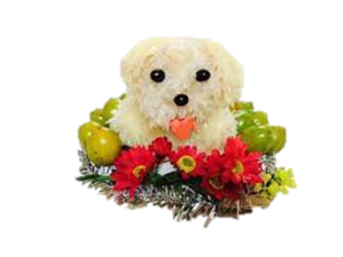
Bố đã mua gì cho bé?
Còn mẹ đã mua gì để chuẩn bị trung thu cho bé?
Bà thì khéo léo gọt bưởi, gọt hồng để làm gì?

Slide 6



Bé cảm thấy trung thu này thế nào?
Khi nhận quà bé đã nói gì?
Cảm
ơn!

Slide 7

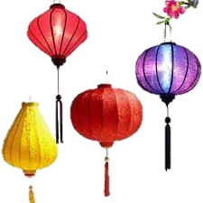
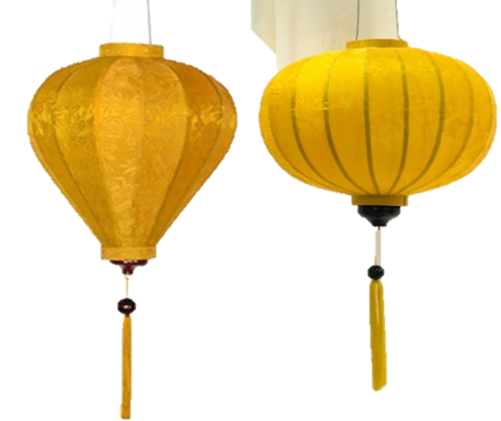
Chúng mình cùng đọc bài thơ “Trung thu của bé” với cô nhé!

